Slide 1
TD NR

Slide 2
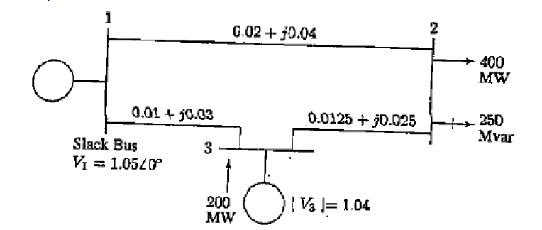

Slide 3
Determiner les inconnues la tension u2 ; 𝛅2 et 𝛅3 . La puissance P1 et Q1 par la methode NR (la solution lors de la séance par Zoom)

